Slide 1

Unity3D 游戏开发
--Unity3D脚本基础

Slide 2
Unity3D 脚本基础
Unity游戏开发脚本概述
脚本开发环境及调试（Log&Debug）
MonoBehavior类简介
Object、Component、GameObject类
Vector3 Time Transform等常用类
脚本组件成员变量及静态成员变量

Slide 3

Unity游戏开发脚本概述
脚本作用（实现用户交互；动态的控制组件；控制动画、碰撞；实现AI；Unity组件范围之外的功能）

Slide 4
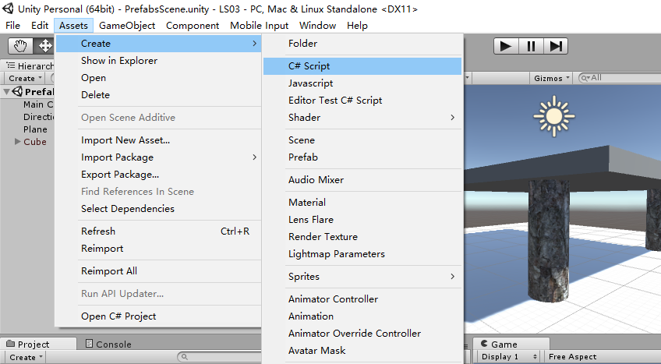
Unity游戏开发脚本概述
Unity支持两种编程语言（C#、JavaScript（区别）；脚本可以理解为附加在游戏对象上的用于定义游戏对象行为的指令代码；脚本也是组件；脚本的运行依赖于GameObject，必须绑定在游戏对象上才能开始它的生命周期，同一脚本可挂到多个物体上）

Slide 5
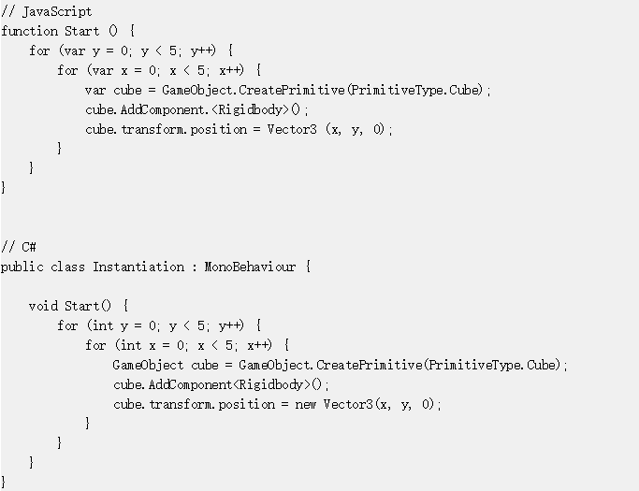
Unity游戏开发脚本概述
Unity脚本简单样例（JavaScript、C#）

Slide 6
Unity游戏开发脚本概述
在Unity中，开发者编写的每一个脚本都被视为一个自定义的组件（Component），游戏对象可以理解为能容纳各种组件（包括Unity内置的以及开发者自定义的组件）的容器。
游戏对象的所有组件（包括自定义的脚本组件）一起决定了这个对象的行为和游戏中的表现。
作为一个组件，脚本本身是无法脱离游戏对象独立运行的，它必须添加到游戏对象上才会生效。

Slide 7
Unity3D 脚本基础
Unity游戏开发脚本概述
脚本开发环境及调试（Log&Debug）
MonoBehavior类简介
Component、GameObject、Object类
Vector3 Time Transform等常用类
脚本组件成员变量及静态成员变量

Slide 8
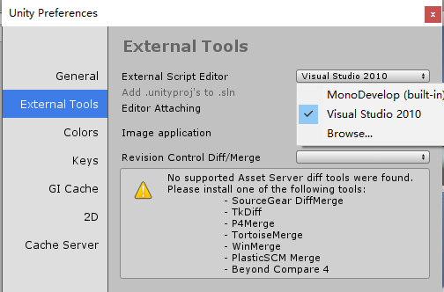
脚本开发环境及调试
Unity支持的主流集成开发环境
- MonoDeveloper(build-in)
- VisualStudio

Slide 9
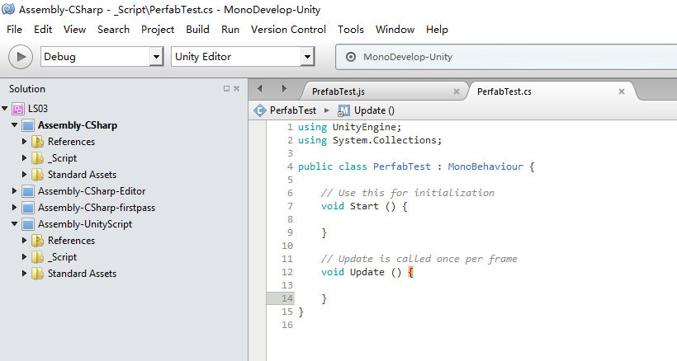
脚本开发环境及调试
MonoDeveloper概述
设置常用快捷键设置（注释、复制行等、自定义）

Slide 10
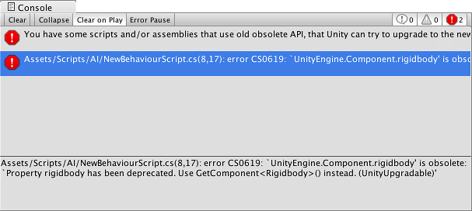
脚本开发环境及调试
Unity脚本调试（Debug类、Console窗体）
- 输出日志（Debug.Log、Debug.Warning、Debug.Error等，详见API文档）
- 绘制测试线段（Debug.DrawLine、Debug.DrawRay）
- 断点Debug调试
综合练习：创建脚本并绑定到游戏对象上，熟悉Debug类，输出调试信息（Log、LogWarning、LogError）；熟悉断点调试

Slide 11
Unity3D 脚本基础
Unity游戏开发脚本概述
脚本开发环境及调试（Log&Debug）
MonoBehaviour类简介
Component、GameObject、Object类
Vector3 Time Transform等常用类
脚本组件成员变量及静态成员变量

Slide 12
MonoBehaviour类简介
Unity中的创建的脚本继承自MonoBehaviour
必然事件响应函数（Start、Update等）
- Awake、Start （需注意Awake和Start的执行顺序）
- Update、FixedUpdate、LateUpdate
方法及属性（参见API文档）
- MonoBehaviour的继承关系
- 自有方法及属性（Invoke()、StartCoroutine()、StopCoroutine()等）
- 继承的方法及属性（gameObject、transform、GetComponent()等）
特定事件的响应函数（均以On开头）
- OnGUI、OnEnable、OnDisable、OnDestroy
- OnCollisionEnter、OnCollisionExit、OnMouseEnter、OnMouseDrag
综合练习：熟悉Monobehaviour响应函数、方法、属性

Slide 13
Unity3D 脚本基础
Unity游戏开发脚本概述
脚本开发环境及调试（Log&Debug）
MonoBehaviour类简介
Object、Component、GameObject类
Vector3 Time Transform等常用类
脚本组件成员变量及静态成员变量

Slide 14
Object、Component、GameObject类
Object类
- 实例属性（hideFlag、name）
- 实例方法（GetInstanceID( )、ToString( )）
- 静态方法（Destroy( )、DestroyImmediate( )、DontDestroyOnLoad( )、
FindObjectOfType( )、FindObjectsOfType( )、Instantiate( )）
Component类（继承于Object，所有组件基类）
- 实例属性（gameObject、tag、transform）
- 实例方法（BroadcastMessage( )、CompareTag( )、GetComponent( )、
GetComponentInChildren( )、GetComponentInParent( )、
GetComponents( )、GetComponentsInChildren( )、
GetComponentsInParent( )、SendMessage( )、
SendMessageUpwards( )）

Slide 15
Object、Component、GameObject类
GameObject类（继承于Object类）
- 实例属性（activeInHierarchy、activeSelf、isStatic、layer、scene、tag
、transform）
- 实例方法（AddComponent( )、BroadcastMessage( )、CompareTag( )
、GetComponent( )、GetComponentInChildren( )、
GetComponentInParent( )、GetComponents( )、
GetComponentsInChildren( )、GetComponentsInParent( )、
SendMessage( )、SendMessageUpwards( )、SetActive( )）
- 构造函数（GameObject(...)）
- 静态方法（CreatePrimitive( )、Find( )、FindGameObjectsWithTag( )、
FindWithTag( )）

Slide 16
Unity3D 脚本基础
Unity游戏开发脚本概述
脚本开发环境及调试（Log&Debug）
MonoBehaviour类简介
Object、Component、GameObject类
Vector3 Time Transform等常用类
脚本组件成员变量及静态成员变量

Slide 17
Vector3 Time类
Vector3
- 结构体类型，用来表示Unity三维向量或坐标点 构造函数（Vector3）
- 可用于GameObject定位、物理引擎中的力、速度、加速度等
- 静态变量（zero、one、back、forward、left、right、up、down）
- 静态方法（Normalize()、Distance()、Dot()、Corss()、Lerp() 等）
- 实例属性（magnitude、normalize、sqrMagnitude、x、y、z、this[ ]）
- 实例方法（Set()、ToString()）
- 注意：Normalize()方法与normalize的区别，一个改变原值一个不改变
Time（设置Update、FixedUpdate时间间隔）
- time、deltaTime、fixedTime、FixedDeltaTime、realtimeSinceStartup
- timeScale、captureFramerate、maximumDeltaTime、unscaledTime等
- 在Time Manager中设置（Maximum Allowed Timestep、
TimeScale（OnGUI等不受影响）、Fixed Timestep）

Slide 18
Transform 类
Transform
- 继承的实例属性（tag、gameObject、transform、hideFlags、name）
- 继承的实例方法（BroadcastMessage()、GetComponentsInParent()、
GetComponent()、GetComponentInChildren()、
GetComponentInParent()、GetComponents()、
SendMessage()、GetInstanceID()等）
- 继承的静态方法（Destroy()、DestroyImmediate()、DestroyOnLoad()、
FindObjectByTag()、FindObjectsByTag() ）
- 实例属性（childCount、eulerAngles、up、forward、right、root
position、rotation、hierarchyCount、localEulerAngles、
localPosition、localRotation、localScale、parent等）
- 实例方法（Translate()、SetParent()、Rotate()、RotateAround()、Find()
GetChild()、DetachChildren()、LookAt()、IsChildOf()等）
综合练习：地球自转公转实验、无限道路滚屏实验

Slide 19
Unity3D 脚本基础
Unity游戏开发脚本概述
脚本开发环境及调试（Log&Debug）
MonoBehaviour类简介
Object、Component、GameObject类
Vector3 Time Transform等常用类
脚本组件成员变量及静态成员变量

Slide 20
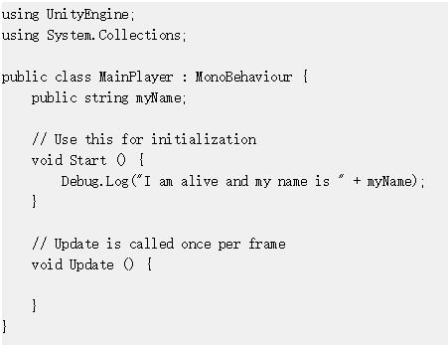

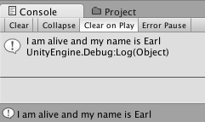
脚本组件成员变量及静态成员变量
脚本组件成员变量
- 同其他组件类似，脚本组件的公共属性，可在Inspector窗体中进行编辑
静态成员变量
- 变量属于类，供所有同类脚本组件共有
- 关键字 Static
综合练习：脚本组件成员变量练习

Slide 21

Thank You！

